Slide 1
Histoire de l’astrophysique spatiale au sud de Paris :
L’exploration du système solaire
à l’IAS Orsay et au SAp / AIM
Y. Langevin, IAS

Slide 2
Les étapes principales d’avant 1984 (1)
1961 : création du CNES, l’agence spatiale française
entre 1945 (création du CEA) et 1961, le CNRS (créé en 1939, de fait en 1945)
est devenu l’acteur majeur de la recherche en France
→ pas de laboratoire « CNES » : l’exploitation scientifique des contributions françaises
sera assurée par des laboratoires CNRS + 1 labo CEA (le SAp)
à partir de 1962 : mise en place d’un programme scientifique (J-E. Blamont)
fusées sondes, ballons…
J-E. Blamont dirige le service d’aéronomie, premier laboratoire spatial français
installé au réduit de Verrières
Mai 1968 : les méthodes de direction de J-E. Blamont font débat
→ deux laboratoires se partagent le réduit de Verrières, les IT et les chercheurs
- le Service d’Aéronomie, toujours dirigé par J-E. Blamont
- le Laboratoire de Physique Stellaire et Planétaire (LPSP), dirigé par R. Bonnet
1975 : création de l’agence spatiale européenne (ESA)
remise à plat indispensable après les échecs répétés de l’ELDO (lanceurs)
rôle majeur du CNES (60% du financement d’Ariane jusqu’en 1983)
aucune mission d’exploration du système solaire jusqu’en 1985

Slide 3
Les étapes principales d’avant 1984 (2)
- USA et URSS sont les 2 acteurs majeurs de l’exploration du système solaire
→ quelques opportunités pour la communauté française :
- programme d’analyse des échantillons lunaires collectés par Apollo (1969-1972):
plusieurs équipes françaises, dont une équipe installée au CSNSM Orsay
- Voyager (NASA, survol des 4 planètes géantes, lancé en 1978), Obs. Paris / DESPA
- « Orbiting Solar Observatory » (NASA), contributions LPSP à OSO 8
- missions soviétiques de physique solaire (contributions SAp)
En parallèle : programme de fusées sondes et ballons du CNES (LPSP, SA)
- Les communautés scientifiques se développent : d’abord la physique solaire,
puis la planétologie (« action concertée DGRST »)

Slide 4
1980 - 1985 : un programme se met en place
- Juillet 1980 : sélection de la mission GIOTTO par l’ESA
1ère mission européenne d’exploration du système solaire :
survol du noyau de la comète de Halley à 600 km de distance en mars 1986
- Fin 1980 : les soviétiques ouvrent la mission VEGA à la collaboration internationale ;
2 sondes, ballon dans l’atmosphère de Vénus (1985) + survol de Halley (mars 1986)
Vénus : Service d’Aéronomie;
Halley : spectromètre IR « IKS », LPSP + équipe CSNSM;
revol du spectromètre de masse de GIOTTO sur les sondes VEGA
(4 co-investigateurs français, SA + CSNSM)
- 1983 : R. Bonnet devient (pour 20 ans) directeur scientifique de l’ESA
→Juillet 1984 : programme « Horizon 2000 » ;
l’Europe devient un acteur majeur de la recherche spatiale
2 « pierres angulaires » pour l’exploration du système solaire:
- SOHO (observatoire solaire) + CLUSTER (4 satellites, magnétosphère terrestre)
- « Comet Nucleus Sample Return » → Rosetta (après lâchage par la NASA)

Slide 5
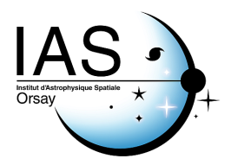
1985 – 1989 : la création de l’IAS à Orsay
- Les laboratoires spatiaux en 1985 : 4 CNRS, 1 CNRS / Obs Paris, 1 CEA
les laboratoires spatiaux ont peu de liens avec le contexte universitaire
- Le LPSP a un problème de plan de charge : 14 chercheurs, 70 ITA (tous CNRS)
renforcer le potentiel scientifique en regroupant le LPSP (physique solaire + qq e-)
avec l’équipe de planétologie du CSNSM et une équipe d’astrophysique de l’ENS
1985: décision de création d’un nouveau laboratoire sur le campus Paris Sud à Orsay :
l’institut d’Astrophysique Spatiale (IAS)
Il faut des arguments dans la compétition sur les nouveaux programmes spatiaux.
→ station d’étalonnage : faisceau synchrotron du LURE (fermé en 2003…)
1ère UMR du campus (et l’une des premières de France); lien fort avec l’enseignement
Ce modèle s’est progressivement imposé. SAp : UMR « AIM » en 2005
- 1988 : la station d’étalonnage est opérationnelle
- 1989 : l’IAS (35 chercheurs + 70 IT) s’installe dans ses nouveaux bâtiments

Slide 6
Un succès qui se dessine rapidement
mais il faut parfois faire preuve de patience
- 1985 : l’URSS ouvre la mission « Phobos » à la collaboration
ISM (IAS PI) : premières images spectrales d’une planète (Mars) dans l’IR
obtenues début 1989
- 1986 : sélection des expériences pour SOHO
GOLF : sismologie solaire (IAS PI, contribution SAp)
EIT : imagerie UV (IAS PI)
SUMMER : spectroscopie UV (IAS co-PI)
- 1988 : sélection de « Huygens », atterrisseur sur Titan, par l’ESA;
opportunités sur l’orbiteur « Cassini » (NASA)
VIMS (spectromètre imageur VIS-NIR), contribution IAS
CIRS (spectromètre IR lointain), contribution SAp
lancement: 1997; mise en orbite autour de Saturne: 2004 ; fin de la mission : 2016…
- 1988 : l’URSS ouvre la mission « Mars 92 » à la collaboration
(puis Mars 94, Mars 96, avec la Russie)
spectromètre imageur OMEGA (IAS PI, DESPA); échec au lancement en 1996
→ revol sur la mission européenne Mars Express, en orbite depuis 2004 (→ 2020)
→ succès scientifique majeur (15 articles dans « Science » et « Nature »)

Slide 7
La relation objectifs / projets à l’IAS
SOHO
solaire
stellaire
Solar
Orbiter
Planck/HFI
formation stellaire
processus d’éjection
relations
étoiles - planètes
Cos, MI
Equipes techniques
station d’étalonnage
centre de données
sys. sol.
exoplanètes
Chimie interstellaire
(gaz et grains)
matière
extraterrestre
Mex, Rosetta
ExoMars, JUICE
astrochimie

Slide 8
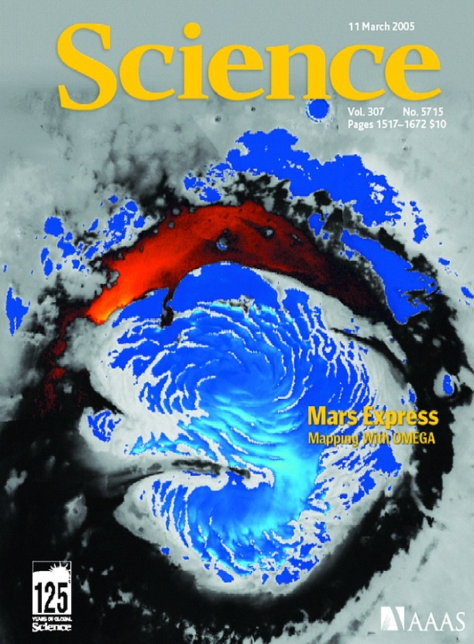
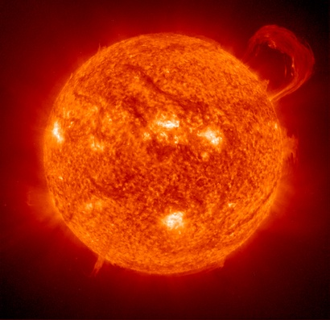
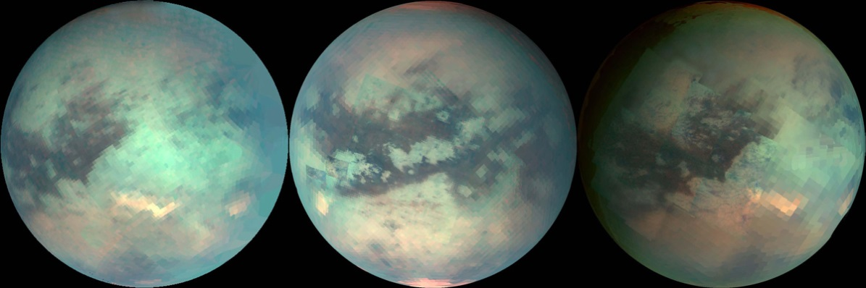
Image EIT du soleil à 304 Å
Glace d’eau
et gypse
observés
par OMEGA
au pôle N
de Mars
VIMS/ Cassini:
cartes en fausse couleur de Titan dans l’IR
IAS: 1ère compression de données en vol

Slide 9
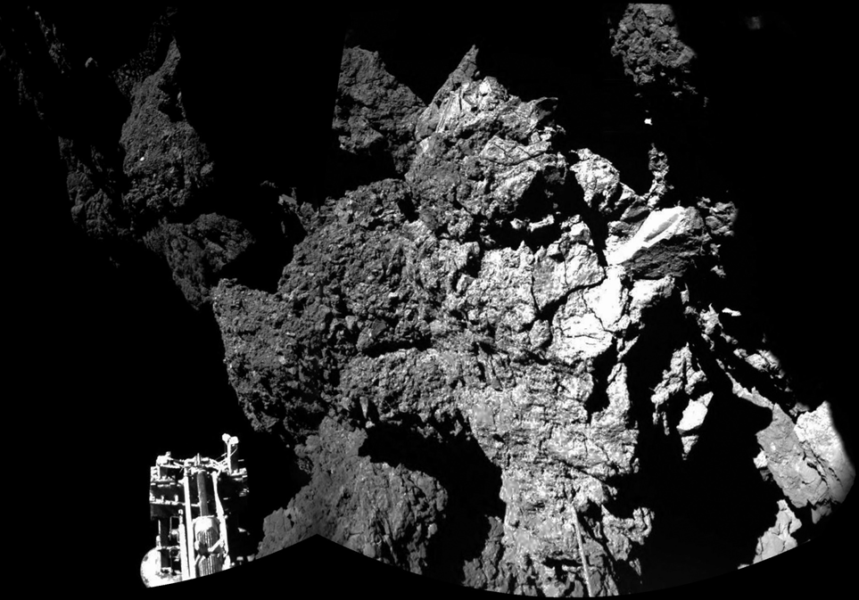
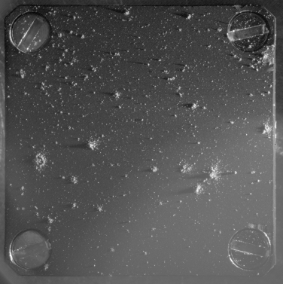
les programmes majeurs terminés ou déjà lancés
- 1995 : Rosetta (RV cométaire), 3 contributions IAS (1 PI)
- 1996 : Planck (cosmologie), 1 contribution IAS (PI)
- 1998 : Mars Express (orbiteur de Mars), 1 contribution IAS (PI)
- 2006 : BepiColombo (Mercure), 1 contribution IAS (co-PI), lancement 10/2018
Les programmes ESA dominent (mais pas de manière exclusive: Hayabusa 2)
La surface de 67P/Churyumov-Gerasimenko
vue par ROSETTA / CIVA (11/2014)
Particules cométaires collectées par COSIMA
sur une cible de 10 x 10 mm²

Slide 10
Des perspectives très prometteuses
tant pour l’IAS que pour le SAp/AIM
- ExoMars (2020), véhicule martien dédié à l’exobiologie
IAS : MicroMega (PI), microscopie IR de grains collectés à la surface de Mars)
- Solar Orbiter (2020), observatoire solaire sur une orbite inclinée à 30°
IAS : 3 contributions (SPICE, EUI, SOPHI), 1 PI, 1 co-PI
AIM : STIX (spectro X-g, synergie avec les projets d’astro)
- JUICE (2022), orbiteur de Jupiter puis autour de Ganymède
IAS : MAJIS (PI), spectroimagerie VIS/NIR (35% des données collectées)
arrivée à Jupiter : octobre 2029, fin de la mission : juin 2033…
- Nombreuses opportunités avec le Japon (MMX: retour d’échantillons de Phobos, 2022),
et la Chine (programme en pleine expansion), voire un jour l’Inde, le Brésil…
Principales limitations : le budget du CNES et le potentiel technique des laboratoires

Slide 11
La thématique émergente « exoplanètes »
en synergie avec l’astérosismologie
- Corot (CNES, 2005 – 2010), détection par transit
implication IAS technique et scientifique
- Plato (ESA, 2023), masse / rayon → densité
implication AIM (traitement de données à bord) et IAS (étalonnage)
- Ariel (ESA, 2026), 1ère caractérisation spectroscopique
forte implication d’AIM (responsabilité d’AIRS, 2 – 4 et 4 – 8 µm)
et de l’IAS (« instrument scientist », étalonnage)
→ planétologie comparée des systèmes planétaires,
→ synergies entre physique solaire et physique stellaire

